Slide 1
Python para Aplicações em Eletrônica
Aula 05: Programação Orientada a Objetos

Slide 2
Programação Orientada a Objetos
A programação orientada a objetos (POO) é um paradigma de programação
O código é planejado como um conjunto de objetos que interagem entre si.
Principais vantagens:
  Abstração (identidade, características e ações dos objetos)
  Encapsulamento
  Herança
  Polimorfismo

Slide 3
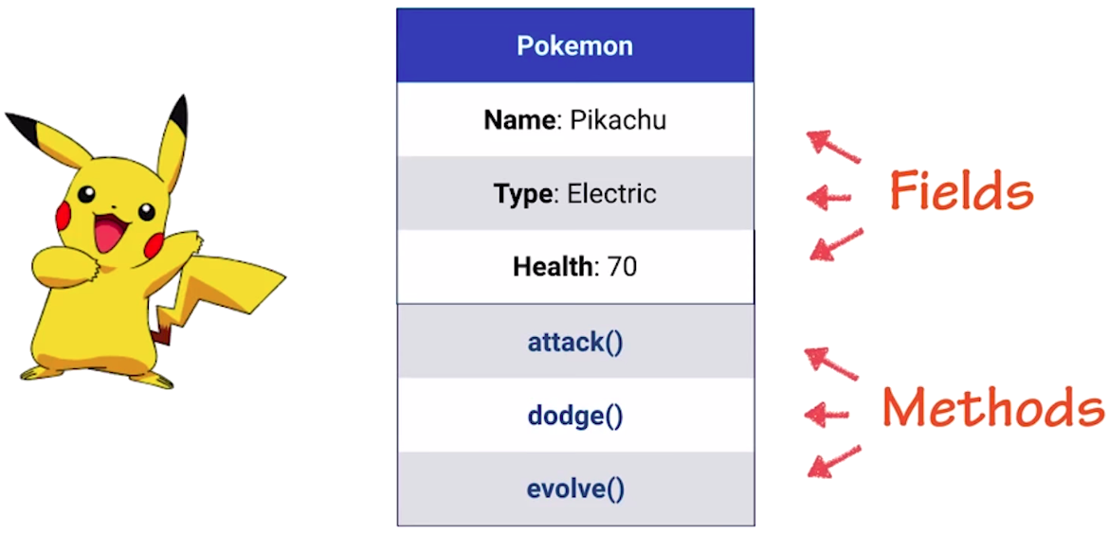
Conceitos Básicos
Classes, atributos, métodos, objetos.
Exemplo: Classe Pokemon

Slide 4
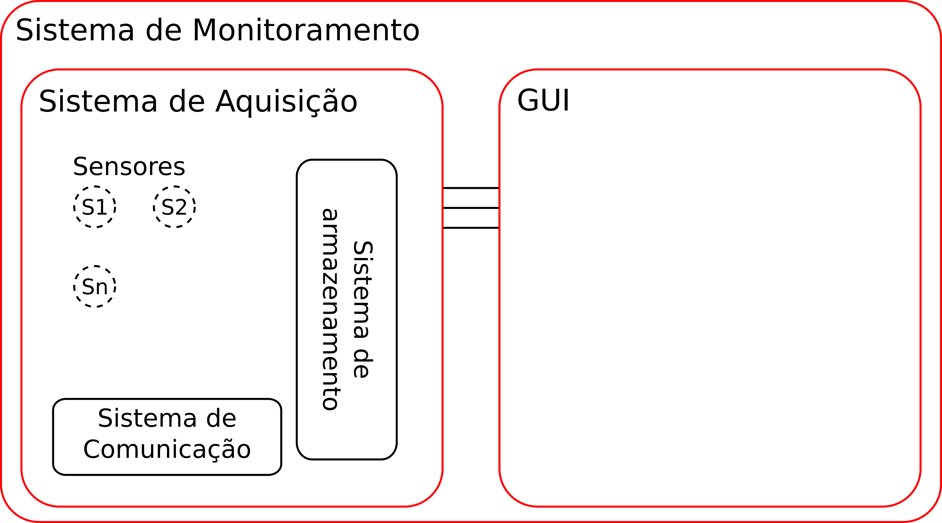
Exemplo Motivador

Slide 5
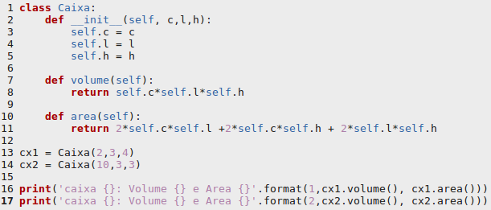
Principais elementos: Uso básico

Slide 6
Principais elementos: Uso básico
__init__(): construtor da classe.
self: usado para se referir aos atributos e métodos do objeto.

Slide 7
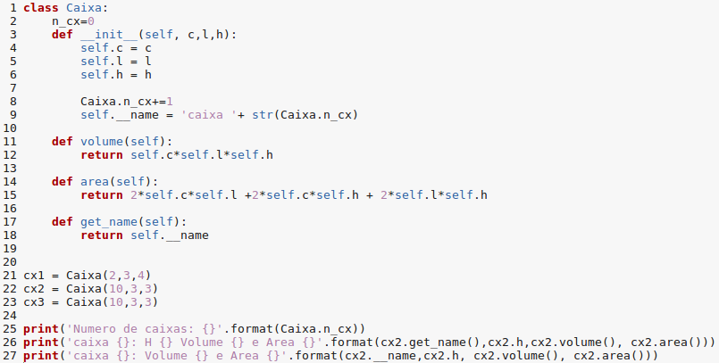

Principais elementos: Uso básico

Slide 8
Principais elementos: Uso básico
Variáveis de classe: Se refere à classe e não a um objeto em particular.
Visibilidade: É possível tornar um atributo inacessível externamente. Basta iniciar seu nome com “__”(ex: __id).
A visibilidade é uma das ferramentas de encapsulamento.
Evita a alteração “de qualquer jeito” dos valores de atributos.
É necessário definir métodos para acessar os atributos.
Isso aumenta a segurança.

Slide 9
Herança
O mecanismo de herança permite definir uma nova classe que herda os atributos e métodos de uma classe existente.
Evita retrabalho na criação a atualização de códigos.
É muito útil para permitir a particularização de objetos.
  Ex: Caixa (classe pai); CaixaBombom, CaixaJoias, etc (classes filhas)
Ajuda a manter a consistência, por exemplo, na manipulação de dados.

Slide 10
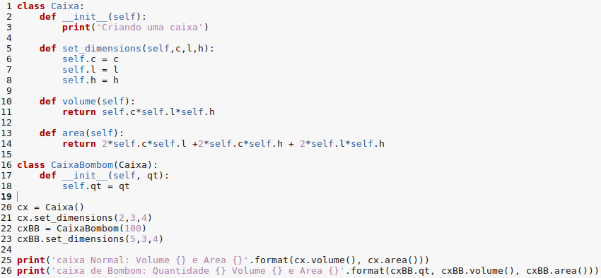

Herança

Slide 11
Herança: Sobrescrita de Métodos
O mecanismo de herança permite sobrescrever métodos (polimorfismo).
Corresponde a redefinição de um método já criado, no contexto de uma classe filha.

Slide 12
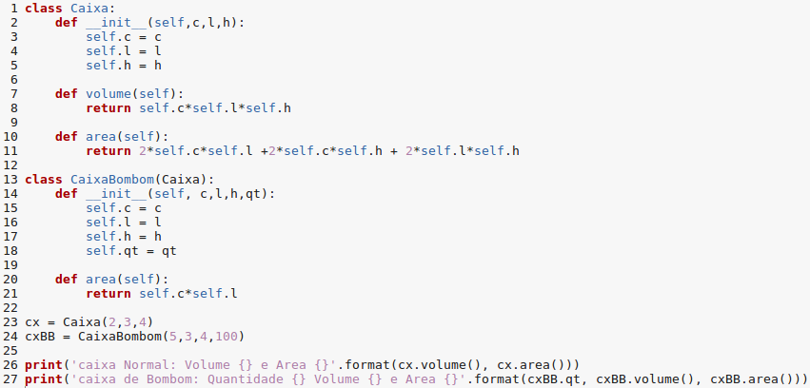
Herança: Sobrescrita de Métodos

Slide 13
Tópicos Especiais

Slide 14
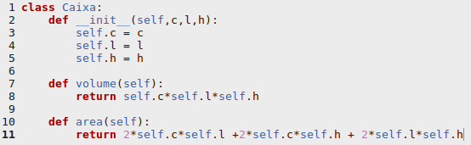
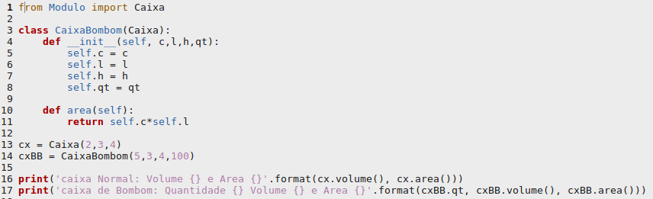
Uso de Vários Arquivos
Arquivo Modulo.py

Slide 15
Exercícios

Slide 16
Exercícios
Criar uma classe sensor (atributos: id, valor, incerteza, etc.; métodos: getters e setters, “medição”, “detecção de erro”, etc).
Criar classes filhas (sensor de vazão, sensor de nível, etc) e redefinir o método de “medição”).
    Implemente um esquema para geração de id unico

Slide 17
Exercícios
Criar um classe que realize o armazenamento e acesso a dados dos sensores (o acesso pode ser por número de amostras, por exemplo)

Slide 18
Exercícios
Crie uma classe “sistema de comunicação” para auxiliar a obtenção de dados da placa de aquisição (referente a medição de cada sensor).
    Sua classe pode simular a obtenção de dados de um microcontrolador ou obter do arduino.
    A ideia é prezar pelo encapsulamento. Antes de programar, tente fazer um diagrama que indique como os objetos irão interagir.

Slide 19
Exercícios
Implemente a comunicação com arduino na classe “sistema de comunicação”.
    Projete sua classe (e o código do arduino) para permitir varredura (coletar os dados de todos os sensores de uma vez) e leitura individual (retorna apenas a medição do sensor solicitado).

